Slide 1
Terveyden määritelmiä
TE1
s.7-17

Slide 2
”Terve on se, joka katsoo olevansa terve. Ihmisellä voi olla vaikka kuinka monta sairautta, mutta hän voi silti kokea itsensä terveeksi.” (Arkkiatri Risto Pelkonen)
”Terveys on täydellisen fyysisen, psyykkisen ja sosiaalisen hyvinvoinnin tila eikä pelkästään sairauden puuttumista.” (WHO, 1948)
”Terveys on päivittäisen elämän voimavara, ei elämisen päämäärä. Terveys sisältää sosiaaliset ja henkilökohtaiset voimavarat sekä fyysisen toimintakyvyn.” (WHO, 1986)
Miten määritelmät eroavat toisistaan?
Mikä määritelmä on mielestäsi osuvin?

Slide 3
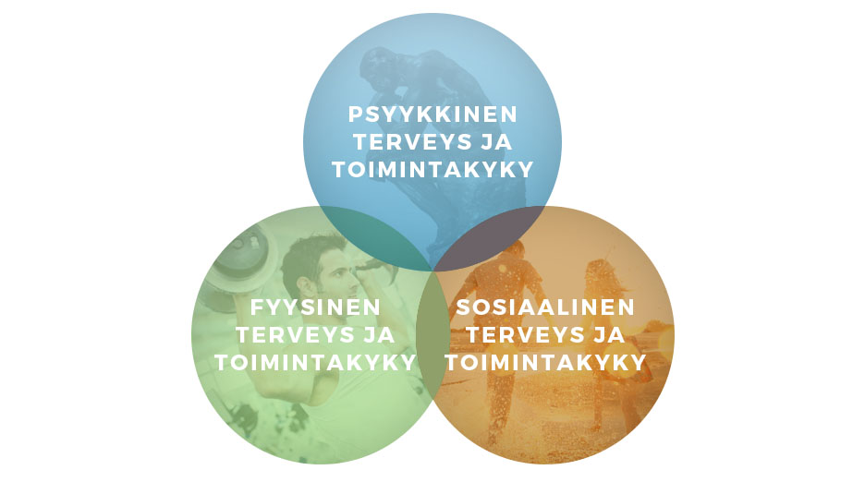
TERVEYS-käsitteen rinnalla on alettu käyttää käsitettä toimintakyky. Toimintakyvyllä tarkoitetaan ihmisen kykyä selviytyä jokapäiväisen elämän tehtävistä ja haasteista omassa elinympäristössään.
Terveys ja toimintakyky voidaan jakaa fyysiseen, psyykkiseen ja sosiaaliseen osa-alueeseen.

Slide 4
Käsitteet haltuun
Selvitä seuraavat käsitteet
Fyysinen terveys – psyykkinen terveys –
sosiaalinen terveys
Primaaripreventio – sekundaaripreventio
– tertiääripreventio
Terveyteen vaikuttavan ympäristön
välillinen (epäsuora) ja välitön (suora)
vaikutus

Slide 5
Fyysinen terveys:
Elimistö toimii moitteettomasti= toimintakykyinen
Objektiivisesti mitattavissa – miten itse kokee terveydentilansa
Psyykkinen terveys:
Ihmisen kyky hyödyntää omia henkisiä voimavaroja
Emotionaalinen = tunneterveys ilmenee taitona ilmaista omia tunteita ja taitona lukea toisten tunteita
Mentaalinen = kyky oppia, älyllinen kyky
Henkinen = eheyden tunne; ihminen kokee itsensä merkitykselliseksi ja arkielämän mielekkääksi →elämän hallinta
Sosiaalinen terveys:
Kyky solmia ja vaalia ihmissuhteita, tunne-ja vuorovaikutustaidot

Slide 6

PROMOOTIO
= Terveyden ja hyvinvoinnin edistämistä-> ennen sairauksien ja ongelmien syntymistä
Mahdollisuuksien luominen
Terveyttä suojaavien tekijöiden ylläpitäminen ja vahvistaminen
Yksilön ja yhteisön elinolot ja kokemukset
TERVEYSPÄÄOMA
s. 10 kuvio: mihin voi / ei voi itse vaikuttaa?
(terveyteen, elämänlaatuun ja eliniän pituuteen vaikuttavat tekijät)
Notes:
*

Slide 7

WHO: terveyden edistämisen malli (s. 15)
Terveyttä tukeva yhteiskuntapolitiikka ja päätöksenteko
Terveellinen ja turvallinen ympäristö
Terveyspalvelujen kehittäminen ja uudelleen suuntaaminen
Yhteisöjen toiminnan kehittäminen
Terveysvalistus ja terveyskasvatus
(= terveysosaamisen parantaminen)
http://www.who.int/en/

Slide 8
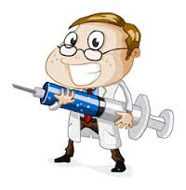
PREVENTIO (s. 14)
= sairauksien ehkäisy, hoito ja kuntoutus ->kohdistuu johonkin tiettyyn sairauteen
Primaaripreventio
= pyritään ehkäisemään sairautta jo
ennen sen ilmaantumista (rokotus, neuvonta)
Sekundaaripreventio
= toimia, joilla pyritään estämään
hyvin varhaisessa vaiheessa olevan taudin etenemistä
(seulonta)
Tertiaaripreventio
= kohteena on jo sairastunut potilas,
jonka taudin paheneminen ja lisäoireiden kehittyminen
pyritään estämään

Slide 9
Terveyttä edistävän tuen muotoja
aineellinen tuki
toiminnallinen tuki
tiedollinen tuki
emotionaalinen tuki
henkinen tuki
poliittinen tuki
→Keksikää esimerkkejä ja kirjatkaa ne ylös.

Slide 10
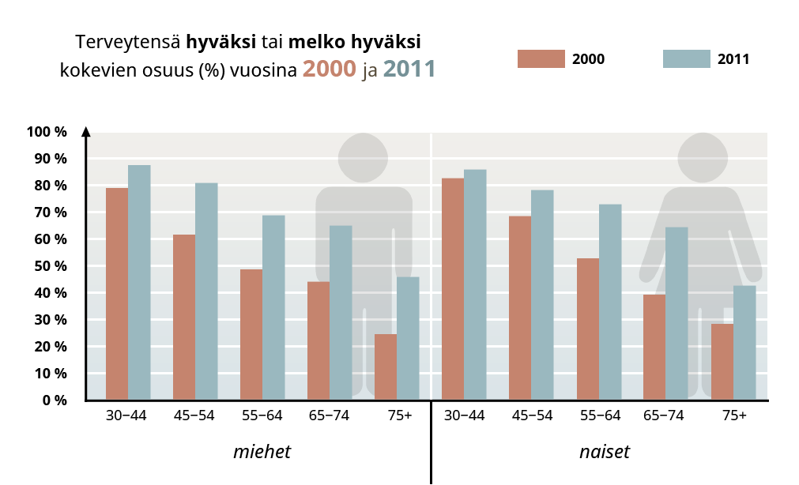
THL, 2011

Slide 11
Tutkimus
Tutkimukset osoittavat, että suomalaisten terveys on parempi kuin koskaan historiamme aikana. Ihmiset pitävät terveyteen ja hyvinvointiin liittyviä asioita tärkeinä ja henkilökohtainen terveys onkin suomalaisten ihmisten tärkeimmäksi mainittu arvo.
- Työikäisistä suomalaisista lähes kaksi kolmesta kokee terveytensä hyväksi tai melko hyväksi. Ikääntymisen myötä terveytensä hyväksi kokevien osuus pienenee.
- Subjektiivinen terveys on viime vuosikymmeninä parantunut.
Vuoden 2015 Kouluterveystutkimuksen mukaan 83 % lukiolaista ja 80 % ammattioppilaitoksen opiskelijoista mieltää terveytensä melko tai erittäin hyväksi.
Molemmissa koulumuodoissa pojat kokevat terveytensä paremmaksi kuin tytöt. Lukiossa ero on kuitenkin pienempi (pojat 86 % ja tytöt 81 %) kuin ammatillisessa oppilaitoksessa (pojat 84 % ja tytöt 75 %).

Slide 12
TERVEYSKÄYTTÄYTYMISTÄ SELITTÄVIÄ MALLEJA JA TEORIOITA
Tehtävä
Valitse jokin malleista tai teorioista (kirjan s. 30-31). Sovella mallia tilanteeseen, jossa henkilön terveyskäyttäytymisessä tapahtuu muutos ”parempaan päin”. Keksi itse tilanne.
Voit sisällyttää malliin piirroksia ja selittäviä tekstilaatikoita. Malli voi sisältää myös sanallisen kuvauksen.
Palauta tehtävä pedanetin palautuskansioon. Mikäli teet tehtävän paperille, voit palauttaa kuvan.
Tehtävä arvioidaan K-H-T.
Hyvässä tehtävässä mallia on sovellettu keksittyyn tilanteeseen hyvin ja mallin kaikki osa-alueet on huomioitu. Toteutustavalla (piirros, tarina, käsitekartta, kaaviokuva tms.) ei ole vaikutusta.

Slide 13
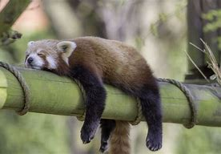
Tehtävä kirjasta
Tee tehtävä 3 a-c sivulta 17

